Slide 1
Quer divulgar seu livro em Ciência da Informação para a comunidade?
A Brapci Livro também quer!
Preencha nosso formulário e autorize sua divulgação
Quero divulgar!

Slide 2

A Brapci Livros é uma parceria entre a Universidade Federal do Rio Grande do Sul (UFRGS) e a Universidade Federal do Estado do Rio de Janeiro (UNIRIO) para preservação e acesso a obras produzidos em Ciência da Informação

Slide 3
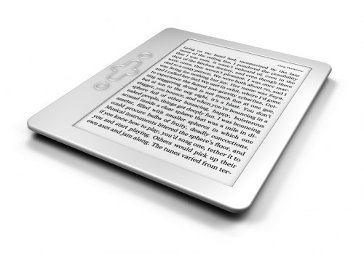
A Brapci Livros é uma parceria entre a Universidade Federal do Rio Grande do Sul (UFRGS) e a Universidade Federal do Estado do Rio de Janeiro (UNIRIO) para preservação e acesso a obras produzidos em Ciência da Informação

